Slide 1


KHỞI ĐỘNG

Slide 2


Slide 3





Tiết 25
Lí thuyết âm nhạc: Nhịp
Đọc nhạc: Bài đọc nhạc số 3

Slide 4
Nội dung 1:
Lí thuyết âm nhạc: Nhịp 3/4

Slide 5
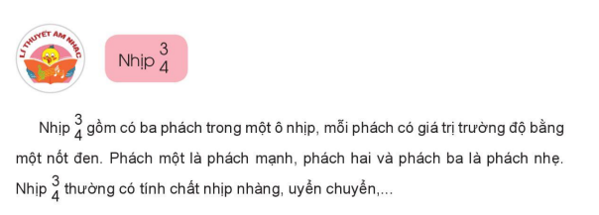

Slide 6
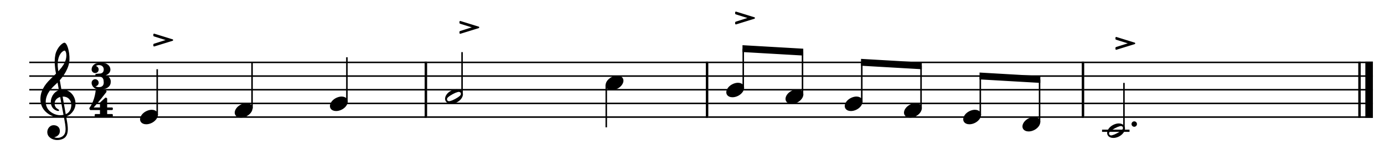
Ví dụ

Slide 7
* Luyện tập
Nghe một bản nhạc viết ở nhịp để cảm nhận tính chất của nó.
Tập vỗ tay thể hiện phách mạnh và phách nhẹ.

Slide 8
* Luyện tập:
Tìm sự khác nhau giữa nhịp và .
Nhịp : có 2 phách, phách đầu mạnh, phách sau nhẹ.
Nhịp : có 3 phách, phách đầu mạnh, 2 phách sau nhẹ.

Slide 9
* Luyện tập
- Tìm và kể tên một số bài viết ở nhịp mà em biết.
+ Ngày đầu tiên đi học
+ Con chim non
+ Tre ngà bên lăng Bác
+ Trường làng tôi

Slide 10
Nội dung 2:
Đọc nhạc: Bài đọc nhạc số 3

Slide 11
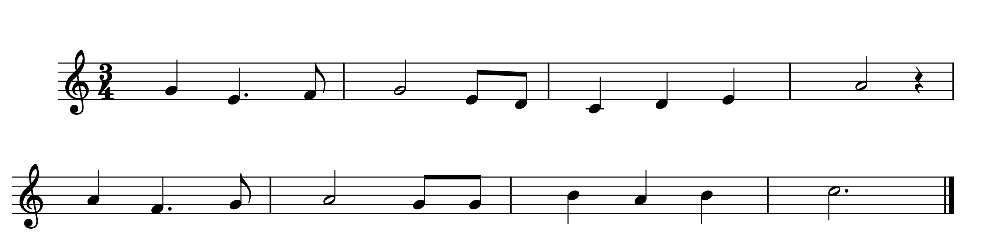
Tìm hiểu về bài nhạc:
Bài đọc nhạc số 3
Cao độ: Đô, rê, mi, pha, son, la, si, đố
Trường độ: Nốt đen, nốt móc đơn, nốt trắng, nốt đen chấm dôi

Slide 12
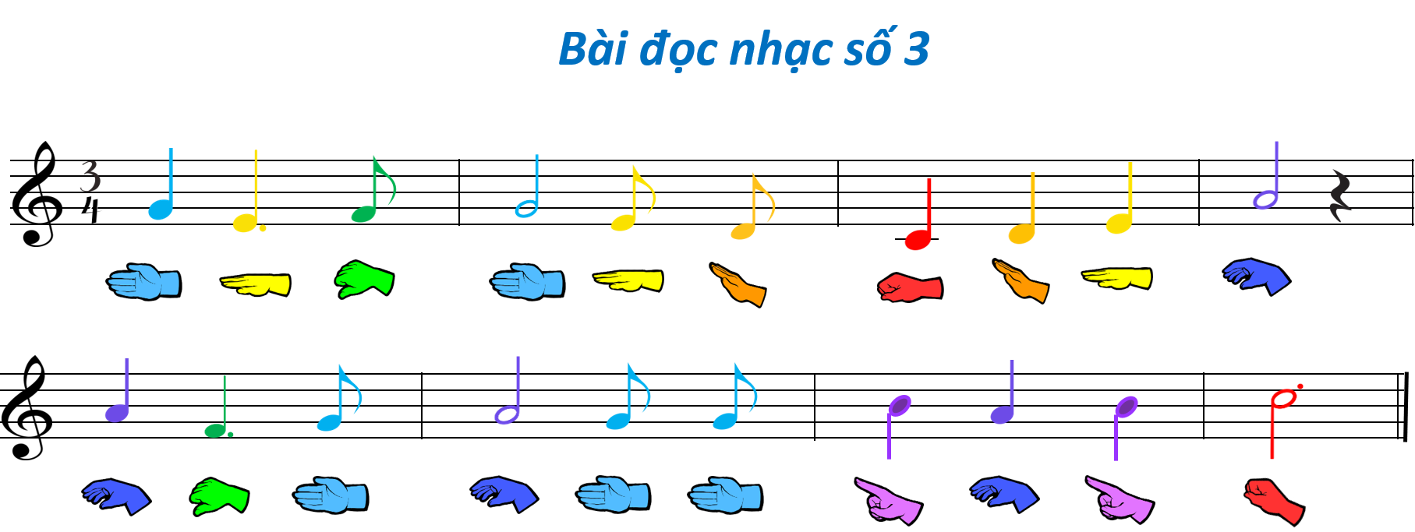
Tìm hiểu về bài nhạc:

Slide 13
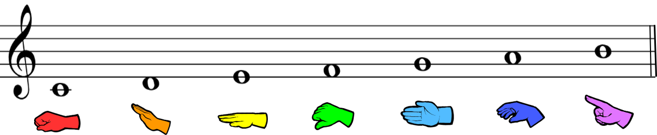

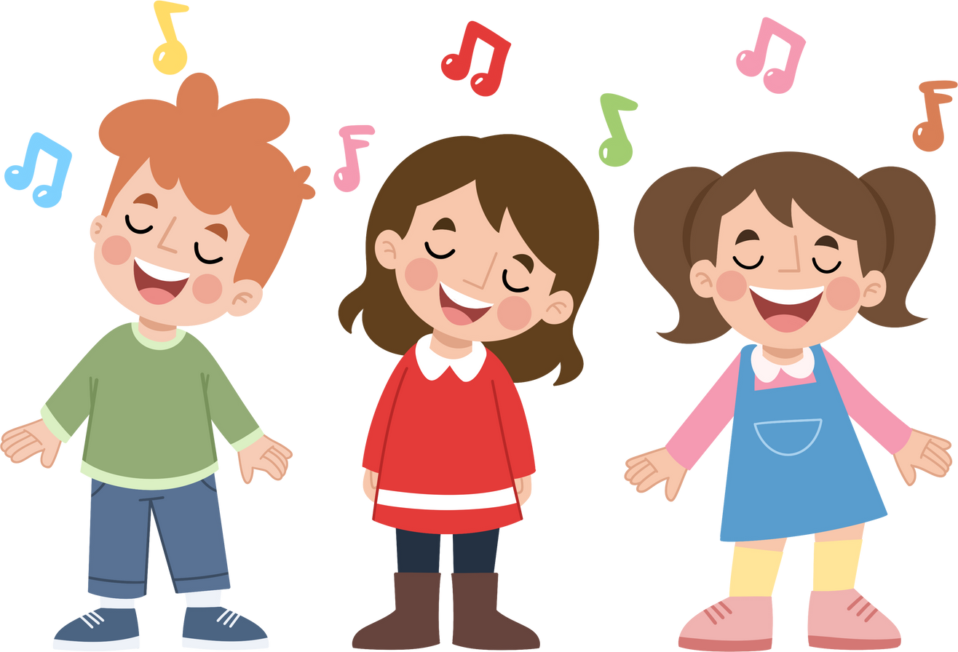

Luyện đọc Gam Đô trưởng

Slide 14

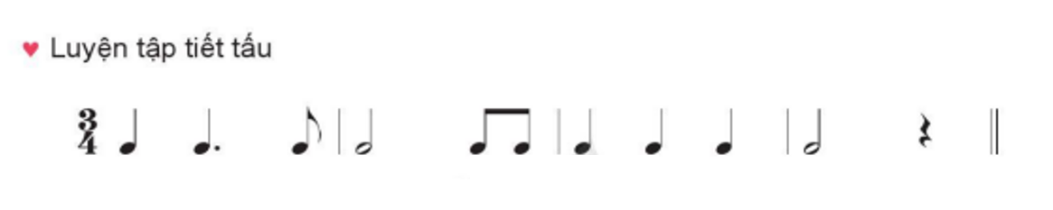

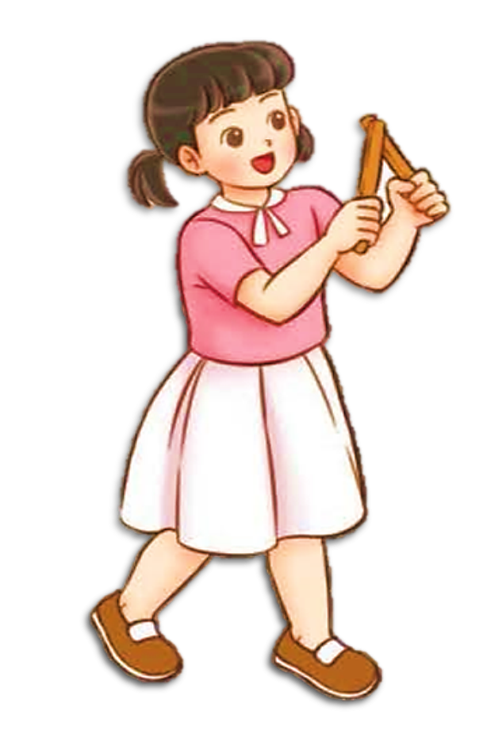
Luyện tiết tấu

Slide 15
Luyện đọc từng câu:
Câu 1:

Slide 16
Luyện đọc từng câu:
Bài đọc nhạc số 3
Câu 2:

Slide 17
Đọc ghép toàn bài

Slide 18
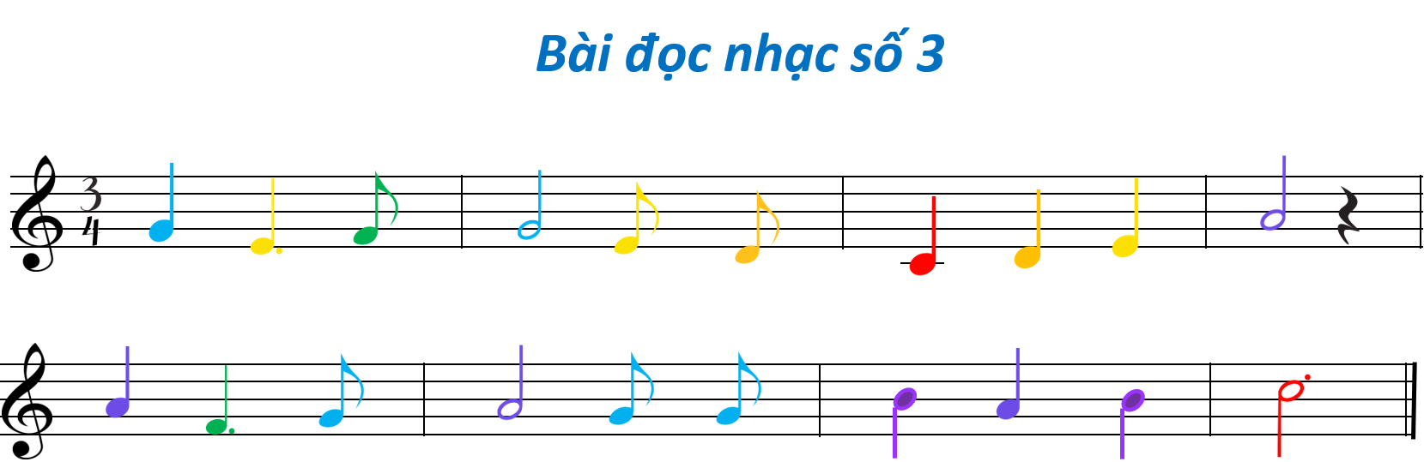
Đọc ghép toàn bài

Slide 19

Đọc kết hợp gõ đệm theo phách

Slide 20
Đọc nhạc kết hợp kí hiệu bàn tay

Slide 21
Tiết 25
Lí thuyết âm nhạc: Nhịp 3/4
Đọc nhạc: Bài đọc nhạc số 3

